Slide 1
SKJALAVARSLA SVEITARFÉLAGA
MÓTTAKA OG VARÐVEISLA RAFRÆNNA GAGNA
Sólborg Una Pálsdóttir

Slide 2
Skýrsla
HÉRAÐSSKJALASÖFN Á NV
Verkefnið var styrkt af Sambandi sveitarfélaga á Norðurlandi vestra. Meginmarkmið:
Greina núverandi stöðu á skjalavörslu sveitarfélaga á svæðinu
Auka skilning starfsmanna og sveitarstjórnarmanna á málefninu
Greina möguleika og áhuga á rafrænni skjalavörslu og langtímavarðveislu rafrænna/stafrænna gagna og þeim tækifærum sem af því skapast
Hlutverk héraðsskjalasafna í "stafrænni" framtíð

Slide 3
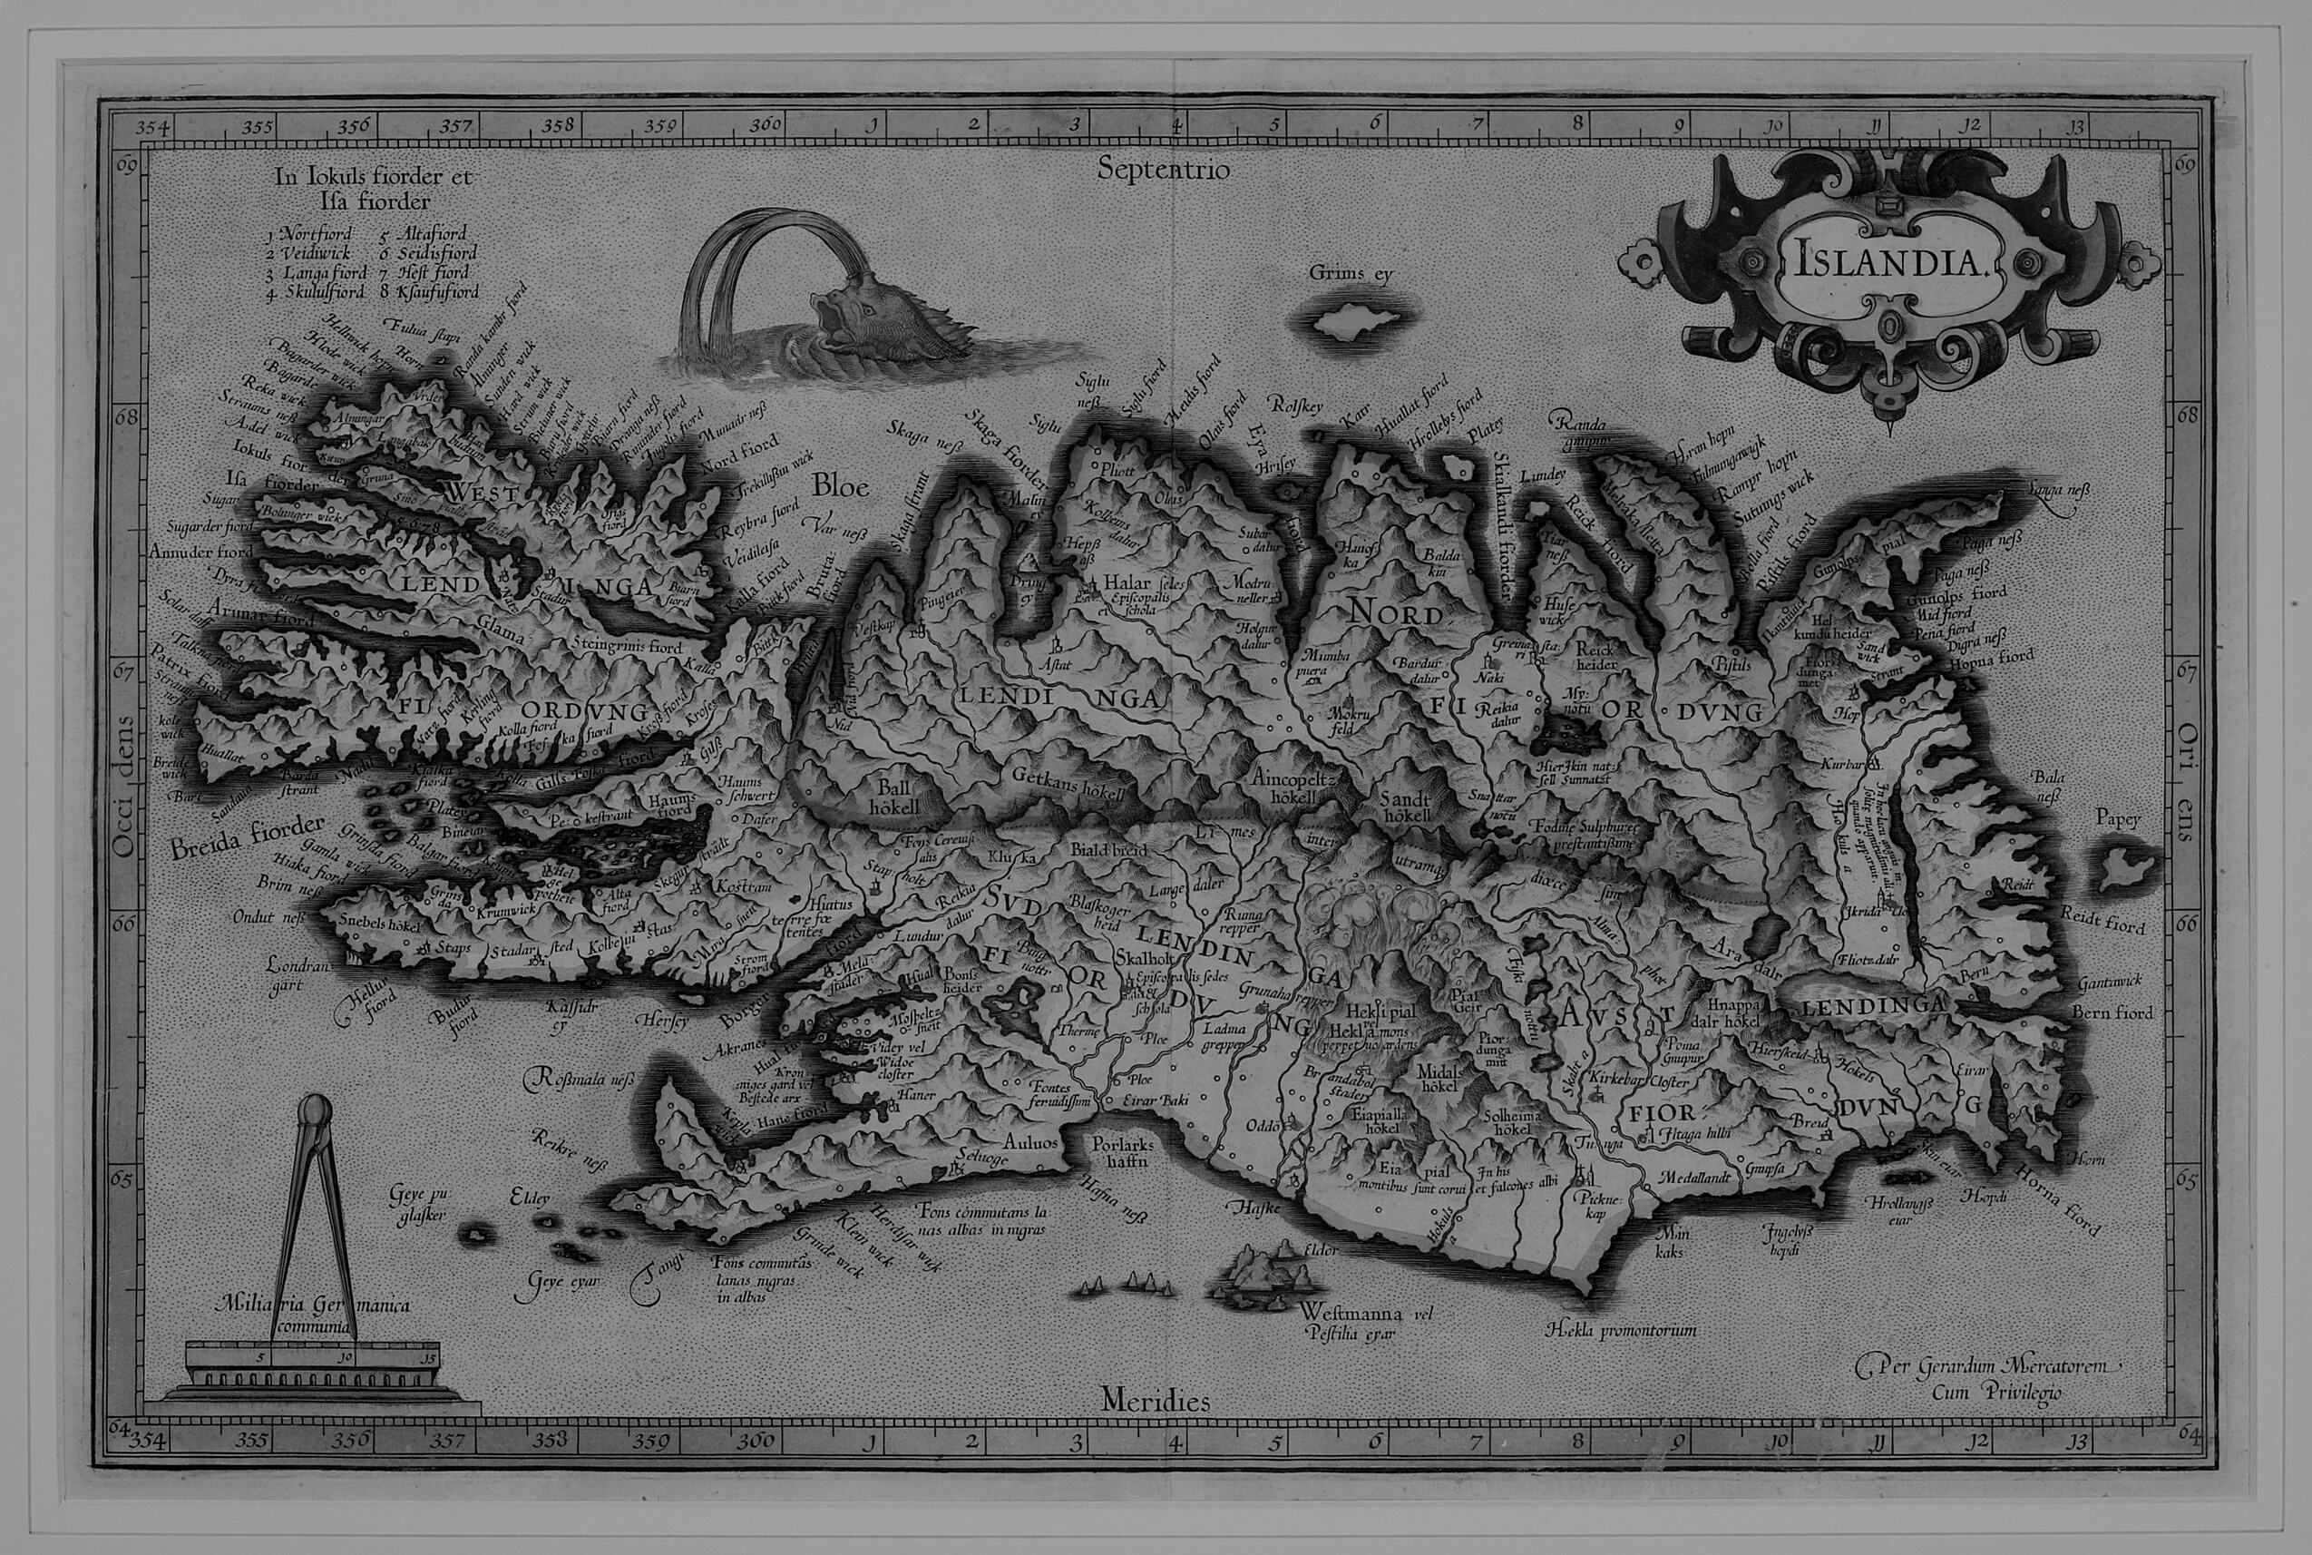
Skyldur
sveitarfélaga
LÖGBUNDNAR SKYLDUR
"Varðveisla skjala opinberra aðila er lögbundin og eyðing þeirra óheimil nema með sérstakri heimild þar um".

Slide 4
Skyldur
héraðsskjalasafna
LÖGBUNDNAR SKYLDUR
Opinberum skjalasöfnum ber að taka við og heimta inn skjöl og varðveita þau og önnur gögn frá afhendingarskyldum aðilum sem hafa að geyma upplýsingar sem þýðingu hafa fyrri stjórnsýlu eða hagmuni og réttindi borgaranna eða hafa sögulegt gildi (13. gr. laga um opinber skjalasöfn nr. 77/2014).

Slide 5
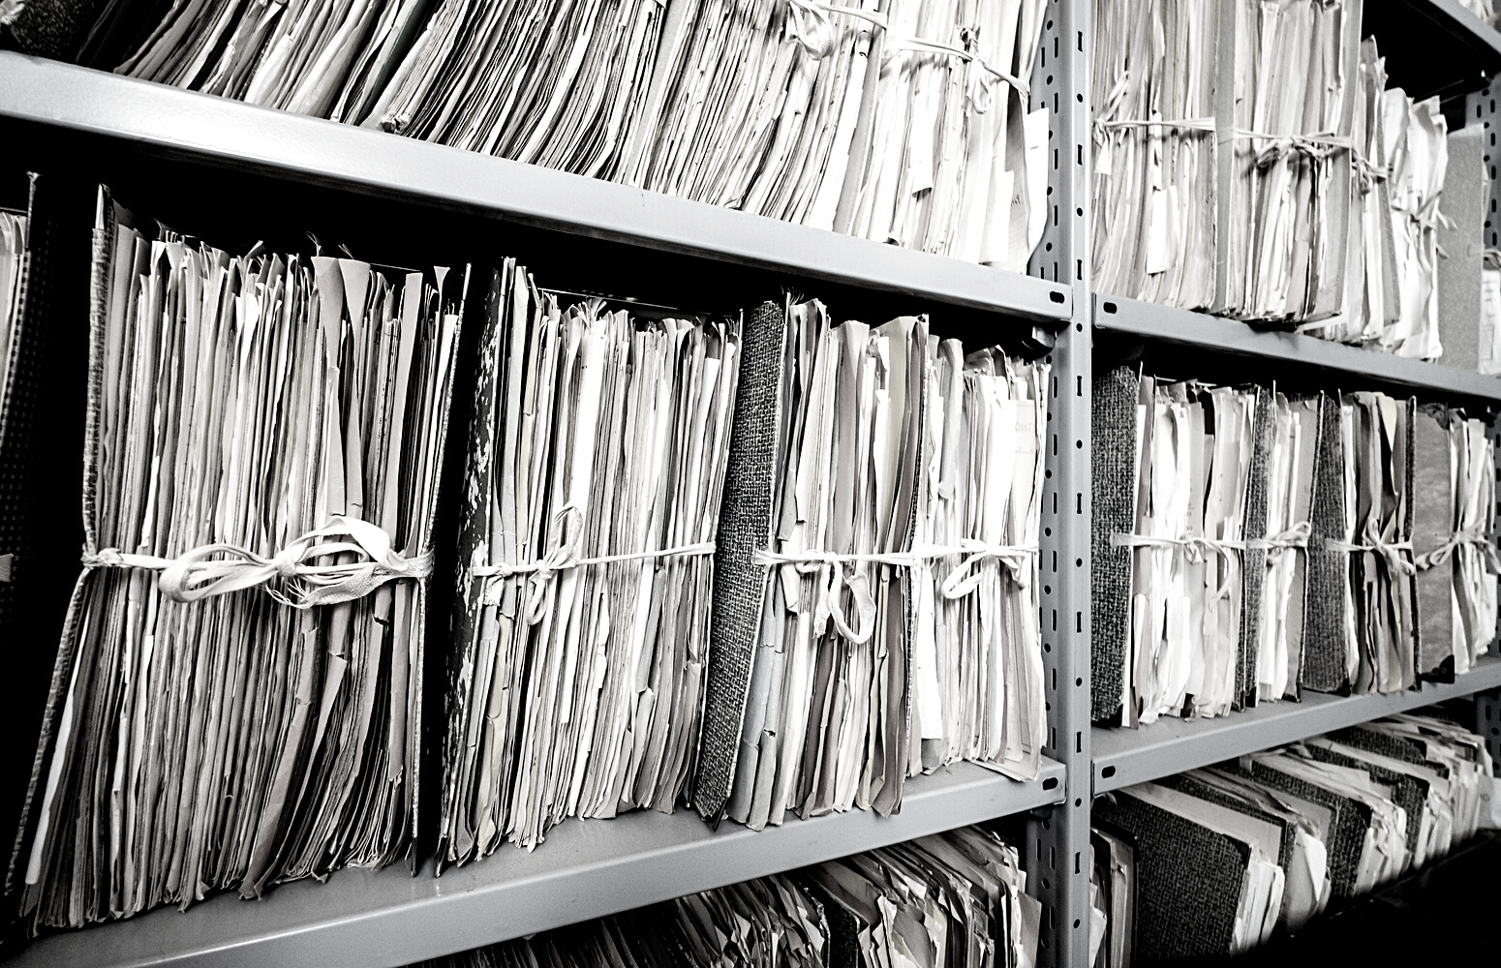
RAFRÆN GÖGN
Þetta þýðir að opinbert skjalasafn verður að geta tekið við gögnum hvort sem þau eru í pappírsformi eða rafrænu/stafrænu formi. En hvað felst í því?
MÓTTAKA RAFRÆNNA GAGNA
Opinbert skjalasafn verður að geta farið yfir tilkynningar um rafræn (gagnagrunna, skjalavörslukerfi o.s.frv.) sem í notkun eru hjá sveitarfélaginu.
Opinbert skjalasafn verður að reka eða hafa aðgang að viðtökuverkstæði þar sem farið er yfir vörsluútgáfur.
Opinbert skjalasafn verður að geta varðveitt rafræn gögn til langs tíma og tryggt aðgengi að gögnunum.

Slide 6
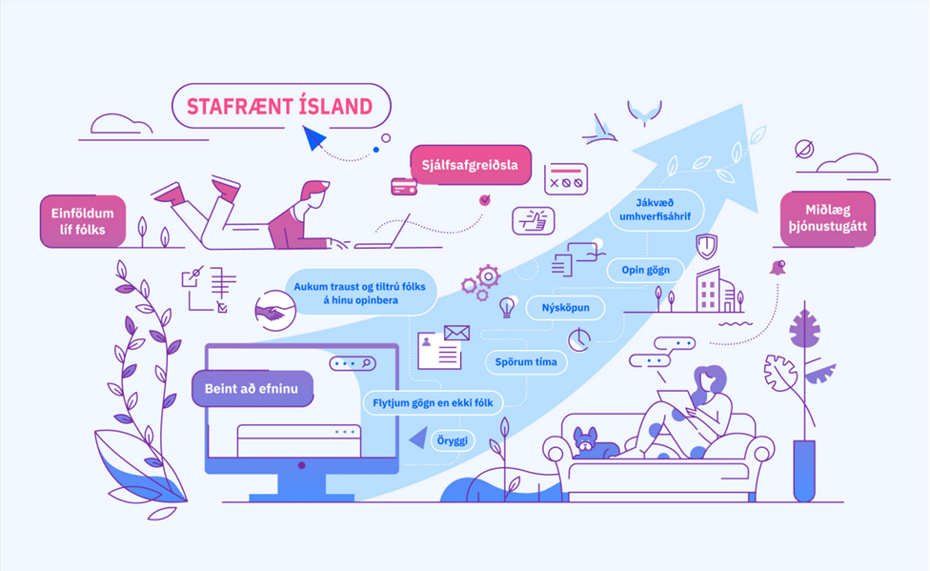
Stafræn umbreyting

Slide 7
RAFRÆN SKJALAVARSLA
Öll stjórnsýslan er orðin meira og minna rafræn en það hefur ekki verið hugað að langtímavörsluþættinum í því nema að litlu leyti.
HREFNA RÓBERTSDÓTTIR
ÞJÓÐSKJALAVÖRÐUR

Slide 8
RAFRÆN SKJALAVARSLA
Samkvæmt skýrslu Þjóðskjalasafns eru nú þegar um 106.000 hillumetrar af pappírsskjölum hjá stofnunum, embættum og fyrirtækjum ríkisins, og hefur pappírsumfang þeirra vaxið um 112% frá árinu 2012.
SkjalageymsluR AFHENDINGARSKYLDRA AÐILA RÍKISINS. NIÐURSTÖÐUR EFTIRLITSKÖNNUNAR ÞJÓÐSKJALASAFNS ÍSLANDS 2021.

Slide 9
Eftirlitskannanir 2020
SKAGAFJÖRÐUR OG AUSTUR-HÚNAVATNSSÝSLA
Meginforsenda þess að geta farið í rafræn skil á gögnum er að gott skipulag sé á gögnunum og hægt sé að setja þau í kerfisóháð form sem hentar langtíma varðveislu.
En hvernig er staðan á skjalavörslu opinberra aðila hjá sveitarfélögum á Norðurlandi vestra? Eru þau undir það búin að fara í rafræn skil á gögnum?

Slide 10
Austur-Húnavatnssýsla
Já
14%
SKJALAVISTUNARÁÆTLUN
Grundvallarstjórntæki í skjalavörslu afhendingaskyldra aðila.
AUSTUR-HÚNAVATNSSÝSLA
Nei
86%
Einn aðili sagðist vera með skjalavistunaráætlun. Enginn hefur leitað eftir samþykki héraðsskjalasafns.
Skagafjarðarsýsla
Já
13%
SKAGAFJARÐARSÝSLA
Einn aðili sagðist vera með skjalavistunaráætlun. Enginn hefur leitað eftir samþykki héraðsskjalasafns.
Nei
87%

Slide 11
Austur-Húnavatnssýsla
SKRÁNING MÁLA
Í könnuninni var spurt út í skráningu mála og málsgagna en um það gilda reglur ÞÍ nr. 85 frá 2018.
Já
37.7%
Nei
62.3%
AUSTUR-HÚNAVATNSSÝSLA
43% aðila skrá mál sem þeim berast eða eru til með ferðar hjá þeim. 71% skrá málsgögn.
Skagafjarðarsýsla
Annað
27%
Já
46%
SKAGAFJARÐARSÝSLA
46% aðila skrá mál og málsgögn, 27% segjast ekki gerða það, 27% annað (sumt skráð, á ekki við).
Nei
27%

Slide 12
SKJALAVÖRSLUKERFI
Austur-Húnavatnssýsla
Já
14%
Í könnuninni var spurt hvort skipulagsheildin notaði rafrænt skjalavörslukerfi.
AUSTUR-HÚNAVATNSSÝSLA
Einungis einn aðili sagðist nota rafrænt skjalavörslukerfi (OneSystems). Enginn hafði leitað eftir samþykki héraðsskjalasafns.
Nei
86%
Skagafjarðarsýsla
Nei
40%
SKAGAFJARÐARSÝSLA
60% aðila sögðust nota rafræn skjalavörslukerfi (allir nota OneSystems). Enginn hafði leitað eftir samþykki héraðsskjalasafns.
Já
60%

Slide 13
Austur-Húnavatnssýsla
Já
14%
GAGNAGRUNNAR
Þegar könnunin var gerð átti að tilkynna nýjar rafrænar skrár og gagnagrunn til opinbers skjalasafns.
AUSTUR-HÚNAVATNSSÝSLA
Nei
86%
Enginn gagnagrunnur hefur verið tilkynntur. Einungis þrír aðilar sögðust nota gagnagrunna í sínum störfum.
Skagafjarðarsýsla
Nei
40%
SKAGAFJARÐARSÝSLA
Já
60%
Einn aðili tilkynnt um nýjan gagnagrunn, enginn tilkynnt um úrelta gagnagrunna.

Slide 14
Viðhorf sveitarstjóra á NV
Ekki í náinni framtíð
17%
Já
33%
Að hluta
33%
< 5 ára
50%
< 10 ára
33%
Í upphafi
67%
Nei
67%
RAFRÆN SKIL
KOSTNAÐUR
GETA SVEITARFÉLAGS
Telur þú að sveitarfélagið sem þú ert í forsvari fyrir muni fara í rafræn skil á opinberum gögnum?
Telur þú að rafræn skil á opinberum gögnum muni auka kostnað fyrir sveitar-félagið?
Telur þú að sveitarfélagið sé í stakk búið til að fara í rafræn skil á opinberum gögnum?

Slide 15
Viðhorf sveitarstjóra á NV
Nei
17%
Veit það ekki
33%
Að hluta
33%
Veit það ekki
50%
Já
33%
Já
67%
Nei
67%
GETA SKJALASAFNS
SAMVINNA
STEFNA
Telur þú að héraðsskjalasafnið á þínu svæði sé í stakk búið til að taka við rafrænum gögnum?
Er það fýsilegur kostur að héraðsskjalasöfnin á NV vinni saman að því að koma upp rafrænu viðtökuverkstæði?
Er sveitarfélagið búið að marka sér stefnu varðandi umsýslu og varðveislu rafrænna gagna?

Slide 16
Könnun meðal héraðsskjalavarða
Annað
8.3%
Annað
8.3%
Já
8.3%
Já
16.7%
Já
41.7%
Nei
50%
Nei
75%
Nei
91.7%
FORMLEG ÁKVÖRÐUN
VIÐRÆÐUR
TILKYNNING
Hefur sveitarfélag formlega ákveðið að fara í rafræna skjalavörslu og rafræn gagnaskil?
Hefur sveitarfélag rætt við héraðsskjalavörð um möguleika á að fara í rafræna skjalavörslu og rafræn gagnaskil?
Er búið að tilkynna formlega rafræna/stafræna gagnagrunna/gagnasöfn/ skjalavörslukerfi til héraðsskjalasafnsins?

Slide 17
Könnun meðal héraðsskjalavarða
Annað
18.2%
Semja við ÞÍ
Innan 5 ára
36.4%
Sveitarfélög reki sameiginlega viðtökuverkstæði
Nokkur sveitarfélög sameinist um rekstur viðtökuverkstæðis
Öll opinber skjalasöfn sameinist um rekstur viðtökuverkstæðis
Leita til erlendra aðila
Innan 10 ára
45.5%
Hvert héraðsskjalasafn reki viðtökuverkstæði
0
1
2
3
4
GETA SVEITARFÉLAGA
VIÐTÖKUVERKSTÆÐI
Telur þú að sveitarfélög og stofnanir þeirra séu í stakk búin til að fara í rafræna skjalavörslu?
Hvaða lausnir varðandi rafrænt viðtökuverkstæði hugnast þér best?

Slide 18
Stafræn umbreyting
SVEITARFÉLAGA
Árið 2020 var stofnað stafrænt ráð sveitarfélaga. Helstu verkefni:
Taka þátt í undirbúningi stefnumörkunar sambandsins um stafræna framþróun sveitarfélaga og undirbúningi samstarfsverkefna sveitarfélaga.
Leggja mat á forgangsröðun stafrænna þróunarverkefna sveitarfélaganna og gera tillögur um forgangsröðun og stjórnunar- og fjármögnunarfyrirkomulag til stjórnar sambandsins.
Styðja við vinnu sambandsins er snýr að miðlægu samstarfi sveitarfélaga um stafræna þróun og vinnu þess að eftirfylgni samstarfsverkefna.
Vekja athygli á stafrænum málum sem ráðið telur að þarfnist úrlausnar.
Vera til ráðgjafar við undirbúning stærri viðburða sambandsins í sviði stafrænnar þróunar.
Styðja við umsagnagerð sambandsins um stefnumótun og laga- og reglugerðarsetningu ríkisins sem tengist stafrænni framþróun.
https://samvinna-sveitarfelaga.betraisland.is/community/3408

Slide 19
Stafræn umbreyting
SVEITARFÉLAGA

Slide 20
Stafræn umbreyting
SVEITARFÉLAGA

Slide 21
Að lokum ...
STAFRÆNT RÁÐ SVEITARFÉLAGA
AUKA FRÆÐSLU
Fræða forstöðumenn og sveitarstjórnarmenn um ábyrgð þeirra gagnvart skjalavörslu
Kanna hvort ekki sé ráðlegt að taka þátt í komandi áhersluverkefnum
ÁTAK Í SKJALAMÁLUM
SAMVINNA
Marka stefnu í þessum málaflokki. Vinna að sameiginlegum lausnum.
Byrja á því að vinna nauðsynlega grunnvinnu

